Slide 1




برنامج دعم التعلمات الأساس
رياضيات--
المستوى
5
المسار 2
قسمة
الحصة 1

Slide 2




توجيهات لاستعمال العرض
شرائح خاصة بالأستاذ
إرشادات وشروحات يجب على الأستاذ قولها
إيقاف العرض والقيام بمناولة /نمذجة

Slide 3



توجيهات لاستعمال الكراسة
باقي الأنشطة تنجز في المنزل
أنشطة تنجز في القسم كما هي معروضة على الشرائح

Slide 4


أهداف الحصة
في نهاية الحصة سيكون التلاميذ قادرين على:
قراءة وكتابة وتثميل الأعداد من 0 إلى 999999 باستعمال جدول التفكيك
إجراء عمليات قسمة (رقمان على رقم)
حل مسائل بسيطة باستخدام استراتيجية الأسئلة الأربعة

Slide 5




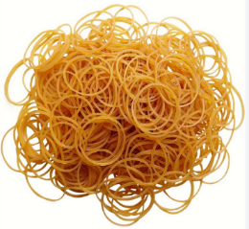
الإعداد المادي للأستاذ
المذكرة اليومية
عدة المناولة
العرض الرقمي

Slide 6



هيكلة الحصة
1 - حساب ذهني
جداول الضرب
2 - الأعداد
نشاط التعرف على العدد باستعمال جدول التفكيك
3 -العمليات وحل المسائل
نشاط القسمة (رقمان على رقم)
الاستئناس باستراتيجة الأسئلة الأربعة لحل مسألة
3 –عمل فردي على الكراسة
الإنجاز/التصحيح
4 –لعبة
المعداد الورقي

Slide 7







أيقونات توجيهية
هذا النشاط مرتبط بتوظيف الألواح.
المناولة والألعاب
العمل الجماعي
العمل الثنائي
عمل فردي على الكراسة
أصغي إلى أستاذي وأطلب الإذن للحديث
أُحَضِّرُ لوازمي المدرسية قبل بداية الدرس.
العمل في مجموعات صغرى

Slide 8

مراقبة الواجبات المنزلية
يراقب الأستاذ إنجازات المتعلمين قبل بداية الحصة

Slide 9

ألعاب | عمليات وحل المسائل | الأعداد | نشاط اعتيادي | افتتاح الحصة
مرحبا بكم أعزائي سنبدأ حصة اليوم، انتبهوا جيدا
مرحبا بكم أبنائي الأعزاء

Slide 10




ألعاب | عمليات وحل المسائل | الأعداد | نشاط اعتيادي | افتتاح الحصة
أبنائي الأعزاء، ضعوا اللوحة والقلم والكراسة في القمطر، ستحتاجونها في هذه الحصة.
كراسة
دفتر البحث
قلم الرصاص
لوحة

Slide 11




ألعاب | عمليات وحل المسائل | الأعداد | نشاط اعتيادي | افتتاح الحصة
الانتباه يساعد على الفهم الجيد،عندما أتحدث أنصتوا جيدا، أطلبـــــــــــوا الإذن قبل التحدث.
أحافظ على أدواتي المدرسية؛
أحافظ على الوسائل المشتركة (بركار، مسلاط، بطاقات...)؛
أحافظ على نظافة الطاولات ونظافة القسم؛
أشارك في تزيين فصلي بالصويرات والرسومات.
سيفوز التلاميذ الذين يلتزمون بهذه السلوكات بنجمة التميز

Slide 12

نشاط اعتيادي
نشاط جداول الضرب

Slide 13


ألعاب | عمليات وحل المسائل | الأعداد | نشاط اعتيادي | افتتاح الحصة
  أبنائي الأعزاء سنقوم بمراجعة جداول الضرب، سيساعدنا ذلك في التدرب على الحساب السريع. خذوا ألواحكم، سننجز جداءات سريعة.
  يطرح الأستاذ جداءات على المتعلمين يكتبون النتيجة فقط على الألواح (في حدود 10 جداءات على الأكثر)

Slide 14
ألعاب | عمليات وحل المسائل | الأعداد | نشاط اعتيادي | افتتاح الحصة
  ستقومون الآن بتحديات ثنائية باستعمال جداول الضرب. سيمسك تلميذ جدول الضرب ويطرح على منافسه 5 عمليات، يجيب التلميذ الثاني بسرعة (يحتسب الأستاذ بمعية التلاميذ عدد الإجابات الصحيحة وتسجل على السبورة)، يتم تبادل الأدوار
  يعين ثنائي في كل مرة (3 إلى 4 ثنائيات على الأكثر).

Slide 15

الأعداد
تعرف وقراءة الأعداد وتمييز القيمة المكانية لرقم معين ضمن أعداد.

Slide 16



ألعاب | عمليات وحل المسائل | الأعداد | نشاط اعتيادي | افتتاح الحصة
  ابنائي الأعزاء، من يذكرني بكيفية تمثيل و قراءة وكتابة الأعداد من 0 إلى999 999 باستعمال جدول التفكيك.
  يعطي الأستاذ الفرصة لباقي المتعلمين لإبداء رأيهم حول إجابة زميلهم
نمذجة نشاط التعرف على الأعداد باستعمال جدول التفكيك من طرف أحد التلاميذ
نمذجة التعرف على الاعداد بالخشيبات والحزم

Slide 17

ألعاب | عمليات وحل المسائل | الأعداد | نشاط اعتيادي | افتتاح الحصة
  الآن جاء دوركم.
  مثلوا العدد 84312 باستعمال جدول التفكيك
84 312

Slide 18

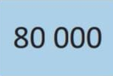

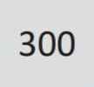


ألعاب | عمليات وحل المسائل | الأعداد | نشاط اعتيادي | افتتاح الحصة
  التصحيح
84 312

Slide 19
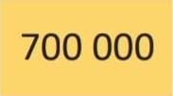





ألعاب | عمليات وحل المسائل | الأعداد | نشاط اعتيادي | افتتاح الحصة
  الآن أكتبوا على ألواحكم العدد المناسب للتمثيل.
..

Slide 20

ألعاب | عمليات وحل المسائل | الأعداد | نشاط اعتيادي | افتتاح الحصة
  التصحيح
781 932

Slide 21
ألعاب | عمليات وحل المسائل | الأعداد | نشاط اعتيادي | افتتاح الحصة
  يملي الأستاذ أعداد أخرى (في حدود 3 أعداد) تتم كتابتها على الألواح. يطلب من أحد المتعلمين(إجابته صحيحة) المرور إلى السبورة ثم يصحح باقي المتعلمين أخطاءهم.

Slide 22

العمليات وحل المسائل
التدرب على إنجاز عمليات القسمة

Slide 23

ألعاب | عمليات وحل المسائل | الأعداد | نشاط اعتيادي | افتتاح الحصة
  انتبهوا جيدا سنتدرب على إنجاز عمليات قسمة باستخدام الخشيبات
  يقدم الأستاذ 5 حزم و خشيبتين لمريم ويطلب منها عدها
مريم

Slide 24

ألعاب | عمليات وحل المسائل | الأعداد | نشاط اعتيادي | افتتاح الحصة
  لا حظوا جيدا سأطلب من مريم أن توزع الخشيبات والحزم التي تتوفر عليها بالتساوي على 4 أصدقاء.
  يتفاعل الأستاذ مع المتعلمين لمساعدتهم على فهم الوضعية واستنتاج العملية المناسبة.
مريم

Slide 25
ألعاب | عمليات وحل المسائل | الأعداد | نشاط اعتيادي | افتتاح الحصة
  لاحظوا جيدا، تابعوا معي سأقوم بنمذجة إنجاز عملية القسمة باستعمال الخشيبات
  يستعين الأستاذ ببطاقة النشاط لنمذجة النشاط
نمذجة إنجاز عملية القسمة باستخدام الخشيبات

Slide 26
ألعاب | عمليات وحل المسائل | الأعداد | نشاط اعتيادي | افتتاح الحصة
  لاحظوا جيدا، تابعوا معي سأقوم بنمذجة وضع وإنجاز عملية القسمة
  استعن بالشرائح الموالية

Slide 27
ألعاب | عمليات وحل المسائل | الأعداد | نشاط اعتيادي | افتتاح الحصة
  لاحظوا معي سنتعلم كيف ننجز عملية القسمة
5
2
÷
4

Slide 28
ألعاب | عمليات وحل المسائل | الأعداد | نشاط اعتيادي | افتتاح الحصة
  52 هو المقسوم و4 هو المقسوم عليه
  أضع أولا 52 على اليسار و 4 على اليمين يفصل بينهما رمز القسمة
2
4
5

Slide 29
ألعاب | عمليات وحل المسائل | الأعداد | نشاط اعتيادي | افتتاح الحصة
  أبدأ القسمة من رقم العشرات. أتساءل كم من 4 توجد في 5؟ أو ما العدد الذي أضربه في 4 فأحصل على جداء يساوي أو أصغر من 5؟
  1 في 4 يساوي 4 وهو أصغر من 5، أكتب 1 في الخارج و 4 تحت 5 وأنجز عملية الطرح
2
4
5
-
4
1
1

Slide 30
ألعاب | عمليات وحل المسائل | الأعداد | نشاط اعتيادي | افتتاح الحصة
  أنزل رقم الوحدات وأتابع القسمة. كم من 4 توجد في 12؟ نلاحظ أن 3 في 4 تساوي 12، أكتب 3 في الخارج و12 تحت 12 ثم أنجز عملية الطرح
2
4
5
-
4
1
3
1
2
-
1
2
0
0

Slide 31
ألعاب | عمليات وحل المسائل | الأعداد | نشاط اعتيادي | افتتاح الحصة
  قمت بقسمة 52 على 4 فحصلت على الخارج 13 والباقي 0
2
4
5
-
4
1
3
1
2
-
1
2
0
0

Slide 32
ألعاب | عمليات وحل المسائل | الأعداد | نشاط اعتيادي | افتتاح الحصة
  خذزا ألواحكم وأنجزوا العملية التالية
6
4
7

Slide 33
ألعاب | عمليات وحل المسائل | الأعداد | نشاط اعتيادي | افتتاح الحصة
  التصحيح
6
4
7
-
4
1
9
3
6
-
3
6
0
0

Slide 34

ألعاب | عمليات وحل المسائل | الأعداد | نشاط اعتيادي | افتتاح الحصة
  ماذا تعلمنا؟
لإنجاز عملية قسمة نتبع الخطوات التالية
الخطوة الأولى
أضع العملية : المقسوم على اليمين والمقسوم عليه على اليسار وبينهما رمز القسمة؛
الخطوة الثانية
أبدأ القسمة من العشرات؛
الخطوة الثالثة
أنزل رقم الوحدات وأتابع القسمة؛
الخطوة الرابعة
أتحقق من أن الباقي أصغر من المقسوم عليه.

Slide 35

العمليات وحل المسائل
التدرب على حل المسائل باستعمال استراتيجية الأسئلة الأربعة

Slide 36
ألعاب | عمليات وحل المسائل | الأعداد | نشاط اعتيادي | افتتاح الحصة
  تابعوا معي سأقرأ المسألة
  تعرض المسألة على المسلاط العاكس ويقرأها الأستاذ قراءة واضحة ومتأنية.
أعدت الأستاذة باقات ورود تضم كل واحدة 6 وردات علما أنها كانت تتوفر على 72 وردة.
ما هو عدد الباقات التي قامت بإعدادها؟

Slide 37

ألعاب | عمليات وحل المسائل | الأعداد | نشاط اعتيادي | افتتاح الحصة
  أغمضوا أعينكم وحاولوا تخيل المسألة.
  يطرح الأستاذ سلسلة من الأسئلة لمساعدة المتعلمين على فهم المسألة والتعرف على العملية المناسبة.

Slide 38

ألعاب | عمليات وحل المسائل | الأعداد | نشاط اعتيادي | افتتاح الحصة
  الآن سنتذكر جميعا كيفية حل المسالة باستخدام استراتيجية الأسئلة الأربعة.
  سنحاول أولا استخراج المعلومات الواردة في المسألة.
السؤال
أعدت الأستاذة باقات ورود تضم كل واحدة 6 وردات علما أنها كانت تتوفر على 72 وردة.
ما هو عدد الباقات التي قامت بإعدادها؟
1- من يذكرني بالسؤال الأول؟

Slide 39
ألعاب | عمليات وحل المسائل | الأعداد | نشاط اعتيادي | افتتاح الحصة
  السؤال الأول هو.
أعدت الأستاذة باقات ورود تضم كل واحدة 6 وردات علما أنها كانت تتوفر على 72 وردة.
ما هو عدد الباقات التي قامت بإعدادها؟
السؤال
1- ما المعلومات الواردة في المسألة؟

Slide 40
ألعاب | عمليات وحل المسائل | الأعداد | نشاط اعتيادي | افتتاح الحصة
  يوجه الأستاذ المتعلمين لاستخراج المعلومات الواردة في المسألة.
الحل
أعدت الأستاذة باقات ورود تضم كل واحدة 6 وردات علما أنها كانت تتوفر على 72 وردة.
ما هو عدد الباقات التي قامت بإعدادها؟
المعلومات الواردة في المسألة هي:
تملك 72 وردة
أعدت باقات في كل واحدة 6 وردات

Slide 41
ألعاب | عمليات وحل المسائل | الأعداد | نشاط اعتيادي | افتتاح الحصة
  الآن سنتذكر السؤال الثاني.
السؤال
أعدت الأستاذة باقات ورود تضم كل واحدة 6 وردات علما أنها كانت تتوفر على 72 وردة.
ما هو عدد الباقات التي قامت بإعدادها؟
1- من يذكرني بالسؤال الثاني؟

Slide 42
ألعاب | عمليات وحل المسائل | الأعداد | نشاط اعتيادي | افتتاح الحصة
  السؤال الثاني هو
السؤال
أعدت الأستاذة باقات ورود تضم كل واحدة 6 وردات علما أنها كانت تتوفر على 72 وردة.
ما هو عدد الباقات التي قامت بإعدادها؟
2- ما المطلوب مني؟

Slide 43
ألعاب | عمليات وحل المسائل | الأعداد | نشاط اعتيادي | افتتاح الحصة
  يتفاعل الأستاذ مع المتعلمين لتحديد المطلوب.
الحل
أعدت الأستاذة باقات ورود تضم كل واحدة 6 وردات علما أنها كانت تتوفر على 72 وردة.
ما هو عدد الباقات التي قامت بإعدادها؟
المطلوب هو حساب عدد الباقات التي قامت الأستاذة بإعدادها

Slide 44
ألعاب | عمليات وحل المسائل | الأعداد | نشاط اعتيادي | افتتاح الحصة
  الآن سنتذكر السؤالين الأخيرين.
السؤال
أعدت الأستاذة باقات ورود تضم كل واحدة 6 وردات علما أنها كانت تتوفر على 72 وردة.
ما هو عدد الباقات التي قامت بإعدادها؟
من يذكرني بالسؤالين الأخيرين؟

Slide 45
ألعاب | عمليات وحل المسائل | الأعداد | نشاط اعتيادي | افتتاح الحصة
  السؤالان الأخيران هما
السؤال
أعدت الأستاذة باقات ورود تضم كل واحدة 6 وردات علما أنها كانت تتوفر على 72 وردة.
ما هو عدد الباقات التي قامت بإعدادها؟
3- ماذا علينا أن نفعل؟ ولماذا؟

Slide 46
ألعاب | عمليات وحل المسائل | الأعداد | نشاط اعتيادي | افتتاح الحصة
  الجواب
أعدت الأستاذة باقات ورود تضم كل واحدة 6 وردات علما أنها كانت تتوفر على 72 وردة.
ما هو عدد الباقات التي قامت بإعدادها؟
الحل
تملك الأستاذة 72 وردة
وضعت في كل باقة 6 وردات
كم عدد الباقات التي أعدتها
عليّ أن أقوم بعملية القسمة.
لإيجاد عدد الباقات التي أعدتها الأستاذة.

Slide 47
ألعاب | عمليات وحل المسائل | الأعداد | نشاط اعتيادي | افتتاح الحصة
  لاحظوا جيدا. لماذا سنجري عملية القسمة لإيجاد حل المسألة.
?
=
تملك الأستاذة عددا من الورود.
وضعت في كل باقة نفس العدد من الورود.
كم عدد الباقات؟

Slide 48
ألعاب | عمليات وحل المسائل | الأعداد | نشاط اعتيادي | افتتاح الحصة
  نعم سنقسم عدد الورود الذي تملكه على عدد الوردات في كل باقة
72
÷
6
=
كم عدد الباقات؟

Slide 49
ألعاب | عمليات وحل المسائل | الأعداد | نشاط اعتيادي | افتتاح الحصة
  حل المسألة.
ما هو عدد الباقات التي قامت بإعدادها؟
أعدت الأستاذة باقات ورود تضم كل واحدة 6 وردات علما أنها كانت تتوفر على 72 وردة.
ما هو عدد الباقات التي قامت بإعدادها؟
عدد الباقات هو:
72 ÷ 6 =12

Slide 50
عمل فردي على الكراسة
تمارين على الكراسة

Slide 51
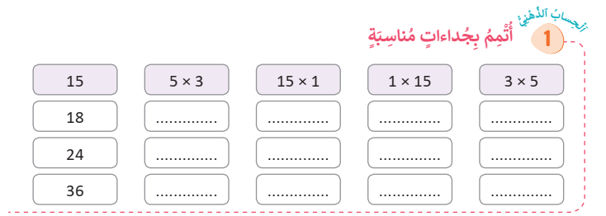
ألعاب | عمليات وحل المسائل | الأعداد | نشاط اعتيادي | افتتاح الحصة
  خدوا كراساتكم سننجز التمارين الصفحة 27

Slide 52
ألعاب | عمليات وحل المسائل | الأعداد | نشاط اعتيادي | افتتاح الحصة
  التصحيح (يتم التصحيح بشكل تفاعلي على السبورة الجانبية)
  تصحيح تفاعلي على السبورة الجانبية
  مع جرد جميع الحلول الممكنة

Slide 53
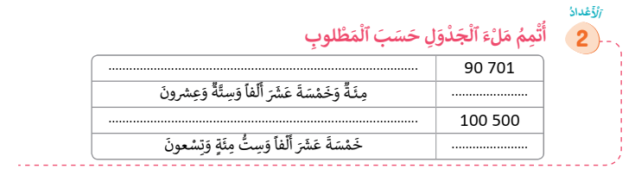
ألعاب | عمليات وحل المسائل | الأعداد | نشاط اعتيادي | افتتاح الحصة
  أتمموا ملء الجدول كما هو مطلوب

Slide 54
ألعاب | عمليات وحل المسائل | الأعداد | نشاط اعتيادي | افتتاح الحصة
  التصحيح
  تصحيح تفاعلي على السبورة الجانبية

Slide 55
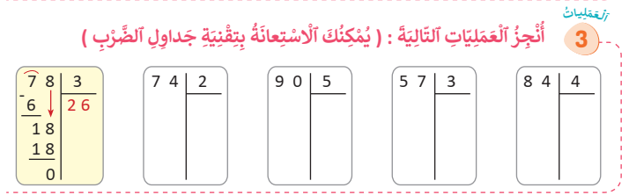
ألعاب | عمليات وحل المسائل | الأعداد | نشاط اعتيادي | افتتاح الحصة
  أنجزوا التمرين 3 صفحة 27

Slide 56
ألعاب | عمليات وحل المسائل | الأعداد | نشاط اعتيادي | افتتاح الحصة
  يتم التصحيح بشكل تفاعلي على السبورة الجانبية
  تصحيح تفاعلي على السبورة الجانبية

Slide 57
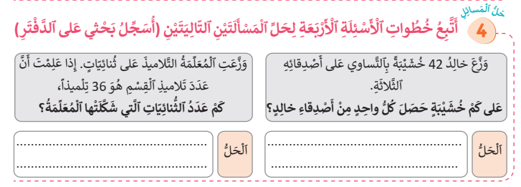
ألعاب | عمليات وحل المسائل | الأعداد | نشاط اعتيادي | افتتاح الحصة
  ابحثوا عن حل المسألة المحددة مع تسجيل خطوات الحل على دفتر البحث

Slide 58
ألعاب | عمليات وحل المسائل | الأعداد | نشاط اعتيادي | افتتاح الحصة
  التصحيح
36 ÷ 2 = 18

Slide 59

لعبة: المعداد الورقي

Slide 60


ألعاب | عمليات وحل المسائل | الأعداد | نشاط اعتيادي | افتتاح الحصة
  الآن سنلعب لعبة المعداد الورقي.
ٍٍ
نمذجة لعبة المعداد الورقي

Slide 61
الواجبات المنزلية
ينجز المتعلمون ما تبقى من التمارين في منازلهم مع تذكيرهم بأن مراقبة الإنجازات ستتم بداية الحصة الموالية

Slide 62

تبصر الحصة
2 - تسجيل نسبة التحكم التقديرية من أهداف الحصة.
1 - تسجيل الملاحظات حول سير الحصة على المذكرة اليومية؛

Slide 63

القسمة باستخدام الخشيبات
2) الممارسة الموجهة
هل يمكنك توزيع 12 خشيبة بالتساوي على تلميذين، 3 تلاميذ، 4 تلاميذ، 5 تلاميذ ثم 6 تلاميذ؟

Slide 64
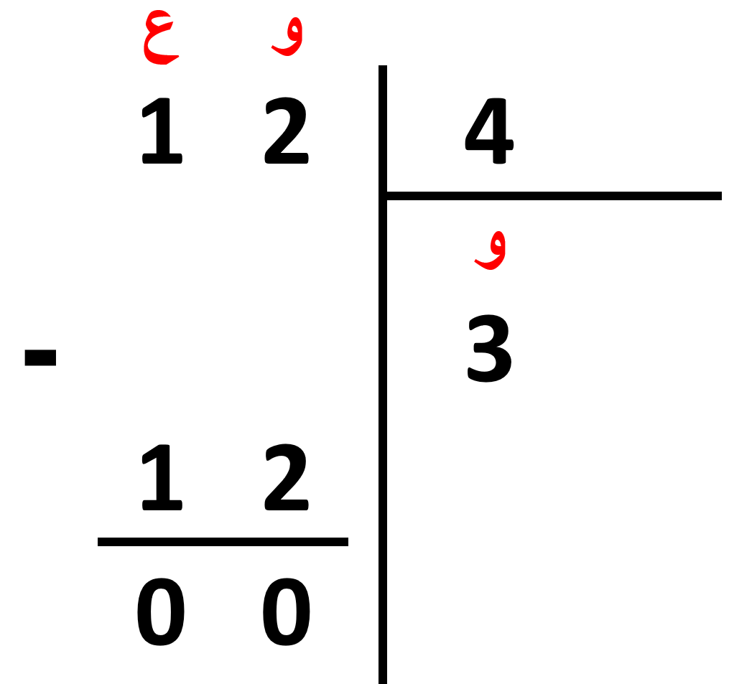
القسمة باستخدام الخشيبات
2) الممارسة الموجهة
بعد شرح جميع الأمثلة، يتعرف المتعلم)ة(على كيفية وضع التقنية الاعتيادية للقسمة، ومكان كتابة عناصر القسمة: المقسوم والمقسوم عليه والخارج والباقي، دون الخوض في تسمية كل عنصر منها.
يمكن للميسر إنجاز 3 إلى 5 أمثلة أمام جماعة الفصل، ومن ثم ينتقل إلى تتبع الإنجاز في إطار مجموعات صغرى، وممارسات فردية.

Slide 65
المعداد الورقي
سيرورة الإنجاز
تنظيم وإعداد الفضاء؛ تحضير المعينات الديداكتيكية؛ جذب انتباه المتعلمين؛ التصريح بأهداف النشاط. | التهيئة
1) النمذجة
يوضح للمتعلمين خطوات صنع المعداد الورقي: انتبهوا، ولاحظوا معي كيف سأصنع معدادا ورقيا.
آخذ ورقة بيضاء وأقوم بطيها، طيةَ أولى، ثم أعيد الطي للمرة الثانية والثالثة والرابعة.
أقص حواف ثلاث جهات ولا أقص الحافة الرابعة، لتصبح الأوراق قابلة للتصفح على شكل كتيب صغير.
أثبت مشبكين اثنين على الحافة غير المقصوصة. ثم أقص جميع الصفحات من الحافة المفتوحة للكتيب، لأحصل على جزأين يشبهان اليومية. آخذ الآن قلما جافا، وأبدأ في كتابة الأعداد على كل صفحة بدءا من الصفر إلى أن أبلغ العدد تسعة. الجزء الأيمن سيمثل رتبة الوحدات، وسأعيد نفس العملية لكتابة الأرقام التي ستظهر في الجزء الأيسر، وهو رتبة العشرات.
انتبهوا الآن، عمري 28 سنة، وسأمثله أمامكم باستخدام المعداد الورقي: سأظهر صفحة العدد 8 في الجزء الأيمن (الوحدات)، ثم أخفي صفحتي 0 و1 لتظهر صفحة 2 في الجزء الأيسر (العشرات).

Slide 66
المعداد الورقي
2) الممارسة الموجهة
يشجع المتعلمين على بلورة وضعيات أخرى، ويوظف المعداد الورقي لتقديمها.
يشجع المتعلمين على بلورة وضعيات أخرى يقدمون عبرها حدثا مرتبط بعدد، ويوظفون المعداد الورقي لتقديمها.
يطلب من متعلمين اثنين القيام للسبورة وتحديد العدد المطلوب منهم باستخدام المعداد الورقي.
Notes:
يستثمر النشاط لتثبيت قراءة الأعداد من 0 إلى 99
يمكن استثماره أيضا بالنسبة للأعداد من فئة المئات

